Slide 1
Lab1:RV64 内核引导 与时钟中断处理

Slide 2
注意
实验任务：按照实验指导书要求提交报告、现场验收
仓库地址：https://gitee.com/zju_xiayingjie/os23fall-stu
Lab1 实验指导书
实验报告提交截止日期：10.23 之前
⭐文件名命名规范示例：Lab1_姓名_学号.pdf （同 lab0）
模板见 docs/template.doc
实验报告提交在学在浙大。
现场验收截止日期：10.27 之前任意上课时间

Slide 3
实验前置知识：Riscv 相关
RISC-V汇编
RISC-V Assembly Programmer‘s Manual （需要阅读，只要有大致印象）
RISC-V Unprivileged Spec
RISC-V Privileged Spec
RISC-V 手册（中文）（基本足够使用，不过部分章节存在排版错误）
需要熟悉/了解的点包括但不限于：
C 源代码编译、执行过程
Risc-V 汇编器、链接器
Risc-V 汇编函数调用规范
Risc-V 中的寄存器
函数调用过程的 6 个阶段，以及相应寄存器值
RV32/64 特权架构
异常处理
控制状态寄存器（CSR）
RISC-V 常用指令（见 [附录 A RISC-V 指令列表]）

Slide 4
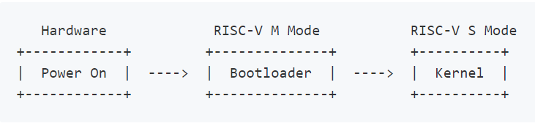
实验前置知识
OS启动大体流程(参考指导书)：
电源开启，硬件基本的初始化
PC寄存器指向 Bootloader 的起始地址，执行Bootloader代码进行一些寄存器初始化，加载操作系统内核到内存(vmlinux.lds链接脚本指定了内核布局)
内核启动入口是section .text.entry，对应 head.S 文件
设置调用栈后跳转到main.c文件中的函数start_kernel（main.c文件中要执行的内容已经设定）
其他参考
计算机是如何启动的？——阮一峰
An Introduction to RISC-V Boot Flow
RISC-V 的三种特权模式
M 模式是对硬件操作的抽象，有最高级别的权限
S 模式介于 M 模式和 U 模式之间，在操作系统中对应于内核态 (Kernel)。
U 模式用于执行用户程序，在操作系统中对应于用户态，有最低级别的权限

Slide 5
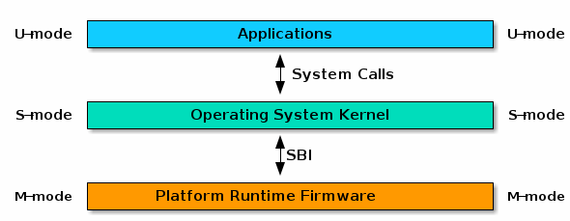
实验前置知识
SBI 与 OpenSBI：
SBI (Supervisor Binary Interface) 是 S-
mode 的 Kernel 和 M-mode 执行环境
之间的接口规范。
OpenSBI 是一个 RISC-V SBI 规范的开源实现。
为了使操作系统内核适配不同硬件，OpenSBI 提出了一系列规范对 M-mode 下的硬件进行了统一定 义，运行在 S-mode 下的内核可以按照这些规范对不同硬件进行操作。
本实验中，使用 OpenSBI 作为 Bootloader 来完成机器启动时 M-mode 下的硬件初始化与寄存器设置。
在实验中，QEMU 已经内置了 OpenSBI 作为 Bootloader，我们可以使用 -bios default 启用（参考 lab0）。如果启用，QEMU 会将 OpenSBI 代码加载到 0x80000000 起始处。OpenSBI 初始化完成后，会跳转到 0x80200000 处（也就是 Kernel 的起始地址）。因此，我们所编译的代码需要放到 0x80200000 处。

Slide 6
实验前置知识
Makefile
需要掌握基本的 Makefile 语法
内联汇编
内联汇编（通常由 asm 或者 __asm__ 关键字引入）提供了将汇编语言源代码嵌入 C 程序的能力
参照实验指导书的示例，掌握其格式
编译相关知识 （需要认真理解）
vmlinux.lds
GNU ld (即链接器)，将 *.o 文件（和库文件）链接成可执行文件。
在操作系统开发中，为了指定程序的内存布局，ld 使用链接脚本（Linker Script）来控制，在 Linux Kernel 中链接脚本被命名为 vmlinux.lds。
Vmlinux
System.map

Slide 7
背景介绍（Interrupt and Exception）
We use the term trap to refer to the transfer of control to a trap handler caused by either an exception or an interrupt.
需要注意的是，在本实验中，不管是中断还是同步异常，都会经历相似的硬件状态转换，并跳到同一个异常处理地址（由mtvec/stvec指定），再由处理函数分析异常出现原因并进行不同的处理。
Interrupt | Exception
Hardware generate | Software generate
These are asynchronous external requests for service (like keyboard or printer needs service). | These are synchronous internal requests for service based upon abnormal events (think of illegal instructions, illegal address, overflow etc).
These are normal events and shouldn’t interfere with the normal running of a computer. | These are abnormal events and often result in the termination of a program

Slide 8
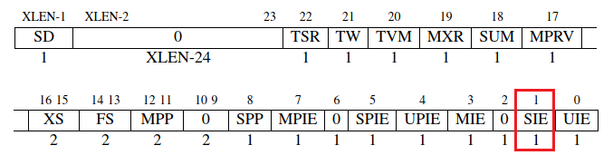
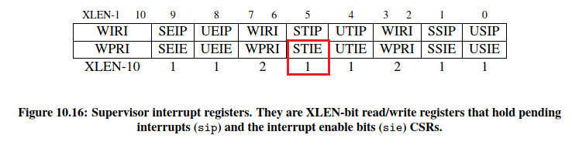
背景介绍（Supervisor Mode 异常相关寄存器）
sstatus (Supervisor Status Register)
保存全局中断使能，以及许多其他的状态。Interrupts are disabled by setting SIE=0 in the sstatus CSR, and the previous value of SIE is preserved in SPIE.
sie (Supervisor Interrupt Eable Register )
指出处理器目前能处理和必须忽略的中断。 sie 和 sip CSR 是 S 模式的控制状态寄存器，它们是 mie 和 mip 的子集。时钟中断对应 sie[STIE] 位。
stvec (Supervisor Trap Vector Base Address Register)
中断向量表基址。stvec 的 Direct 模式，适用于系统中只有一个中断处理程序, 其指向中断处理入口函数 （ 本次实验中我们所用的模式 ）。
scause (Supervisor Cause Register)
记录异常发生的原因。
sepc (Supervisor Exception Program Counter)
记录触发异常的那条指令的地址。

Slide 9
背景介绍（硬件中断的处理，以时钟中断为例）
中断触发
时钟中断的触发条件是hart（硬件线程）的时间比较器 mtimecmp 小于实数计数器 mtime。
判断可以处理还是忽略（ Machine mode 的情况）
Machine mode只有在全局中断使能位mstatus[mie]置位时才会产生中断
在Supervisor mode下会触发Machine mode的中断。即运行在低权限模式下，高权限模式的全局中断使能位一直是enable状态。
每个中断在控制状态寄存器mie中都有自己的使能位，而控制状态寄存器mip中又指示目前待处理的中断。
可以处理时调用处理函数
硬件首先会发生一些状态转换；
跳转到对应的异常处理函数中；
结束后退出。

Slide 10
背景介绍（ Supervisor Mode下的异常）
委托（delegation）
RISC-V架构所有mode的异常在默认情况下都跳转到Machine mode处理。为了提高性能，RISC-V支持将低权限mode产生的异常委托给对应mode处理。
这里使用了mideleg和medeleg两个寄存器，它们的功能详见实验指导说明。
Supervisor Mode下时钟中断处理流程（不使用 opensbi）
当mtimecmp小于mtime时，触发时钟中断并且硬件自动置位mip[mtip]。
此时mstatus[mie]=1，mie[mtie]=1，且mip[mtip]=1 表示可以处理machine mode的时钟中断。
此时hart发生了异常，硬件会自动经历状态转换，其中pc被设置被mtvec，即跳转到我们设置好的machine mode处理函数入口。
machine mode处理函数分析异常原因，判断为时钟中断，为了将时钟中断委托给supervisor mode，于是将mip[stip]置位，并且为了防止在supervisor mode处理时钟中断时继续触发machine mode时钟中断，于是同时将mie[mtie]清零。

Slide 11
背景介绍（ Supervisor Mode下的异常）
Supervisor Mode下时钟中断处理流程（不使用 opensbi）
machine mode处理函数处理完成并退出，此时sstatus[sie]=1，sie[stie]=1，且sip[stip]=1(由于sip是mip的子集，所以上一步中令mip[stip]置位等同于将sip[stip]置位)，于是触发supervisor mode的时钟中断。
此时hart发生了异常，硬件自动经历状态转换，其中pc被设置为stvec，即跳转到我们设置好的supervisor mode处理函数入口。
supervisor mode处理函数分析异常原因，判断为时钟中断，于是进行相应的操作，为设置下一次时钟中断的时机，利用ecall触发异常，跳转到machine mode的异常处理函数进行最后的收尾。
machine mode异常处理函数分析异常原因，发现为ecall from S-mode，于是设置mtimecmp+=100000，将mip[stip]清零，表示supervisor mode时钟中断处理完毕，并且设置mie[mtie]恢复machine mode的中断使能，保证下一次时钟中断可以触发。
函数逐级返回，整个委托的时钟中断处理完毕。

Slide 12
背景介绍（ 其他参考）
关于 RISC-V 的控制状态寄存器（CSR）和异常处理过程，详见 The RISC-V Reader An Open Architecture 的 10.3 Machine-Mode Exception Handling.
关于 RISC-V 的函数调用和寄存器使用规范，详见 3.2 Calling convention.

Slide 13
背景介绍（使用opensbi后的时钟中断处理）
在使用了opensbi后，m 模式下的相关事务我们不需要考虑，我们只需要关注 s 模式。为了实现时钟中断，我们需要进行以下设置：
设置stvec寄存器。stvec寄存器中存储着s模式下发生中断时跳转的地址，我们需要编写相关的处理函数，并将地址存入stvec中。
将sie寄存器中的stie置位。sie[stie]为1时，s模式下的时钟中断开启。
将sstatus寄存器中的sie置位。sstatus[sie]位为s模式下的中断总开关，这一位为1时，才能响应中断。
读 mtime 与设置 mtimecmp ( Machine Timer Register )。

Slide 14
背景介绍（使用opensbi后的时钟中断处理）
在使用了opensbi后，m 模式下的相关事务我们不需要考虑，我们只需要关注 s 模式。为了实现时钟中断，我们需要进行以下设置：
读 mtime 与设置 mtimecmp ( Machine Timer Register )。
mtime 是一个实时计时器， 由硬件以恒定的频率自增。mtimecmp 中保存着下一次时钟中断发生的时间点，当 mtime 的值大于或等于 mtimecmp 的值，系统就会触发一次时钟中断。
因此我们只需要更新 mtimecmp 中的值，就可以设置下一次时钟中断的触发点。 OpenSBI 已经为我们提供了更新 mtimecmp 的接口 sbi_set_timer ( 见 lab1 4.4节 )。
mcounteren ( Counter-Enable Registers )。由于 mtime 是属于 M 态的寄存器，我们在 S 态无法直接对其读写， 幸运的是 OpenSBI 在 M 态已经通过设置 mcounteren 寄存器的 TM 比特位， 让我们可以在 S 态中可以通过 time 这个只读寄存器读取到 mtime的当前值，相关汇编指令是 rdtime。

Slide 15
背景介绍（s模式下中断前后的硬件变化）
触发时钟中断时，硬件会自动经历以下的状态转换（这里只列出s模式下的变化）：
中断或异常的原因会被存入scause寄存器。
中断或异常发生时pc中的值会被存入sepc，并且pc将被设置为stvec中的值。
sstatus[sie]会被置零，且中断发生前的sstatus[sie]会被存入sstatus[spie]。
发生异常前的权限模式会被存入sstatus[spp]

Slide 16
背景介绍（s模式下中断前后的硬件变化）
在我们处理完中断或异常，并将寄存器现场恢复为之前的状态后，我们需要用sret指令回到之前的任务中。sret指令会做以下事情：
将sepc中的值放入到pc中
将权限模式设为sstatus[spp]
将sstatus[sie]设为sstatus[spie]

Slide 17
编写head.S
实验描述: 我们首先为即将运行的第一个 C 函数设置程序栈（栈的大小可以设置为4KB），并将该栈放置在.bss.stack 段。接下来我们只需要通过跳转指令，跳转至 main.c 中的 start_kernel 函数即可(标红为需要操作的部分)
如何分配程序栈，需要修改什么寄存器？（可参考 riscv 手册）
通过什么指令设置寄存器的值？ （可参考 riscv 手册）
通过什么指令来实现跳转？ （可参考 riscv 手册）
RISC-V的汇编指示符和作用说明 [查看 head.S & vmlinux.lds]
.section .foo: 自定义段，之后跟的符号都在 .foo 段中，.foo段名可以做修改
_start 被放入到 .text.entry 段，位于 .text 的最开始

Slide 18
编写lib/Makefile
了解Makefile的基本规则(target、prerequisite、command、变量)
$(wildcard *.c) 的作用是什么？
Wildcard 的作用是什么？

Slide 19
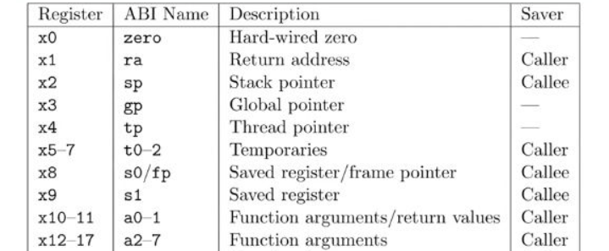
补充sbi.c
了解sbi介绍, 为降低实验难度，我们选择 OpenSBI 作为 Bootloader 来完成机器启动时 M-mode 下的硬件初始化与寄存器设置，并使用 OpenSBI 所提供的接口完成诸如字符打印的操作。
此时补充的sbi_ecall 函数之后会调用其来打印字符。
函数内容大体流程
设置sbiret对象接收错误码、操作返回值
模仿内联汇编示例一,按照内容编写内联汇编
在该文件中可以再编写一些其他方法, 方便后续使用(修改调用sbi_ecall对应实参即可)

Slide 20
Function Name | Function ID | Extension ID
sbi_set_timer （设置时钟相关寄存器） | 0 | 0x00
sbi_console_putchar （打印字符） | 0 | 0x01
sbi_console_getchar （接收字符） | 0 | 0x02
sbi_shutdown （关机） | 0 | 0x08
sbi_ecall(0x1, 0x0， 0x30, 0, 0， 0， 0， 0) 将会输出字符'0'。其中0x1代表 sbi_console_putchar 的 ExtensionID，0x0代表FunctioID, 0x30代表'0'的ascii值，其余参数填0。
sbi_console_putchar (unsigned c)
sbi_ecall(0x1, 0x0， c, 0, 0， 0， 0， 0）

Slide 21
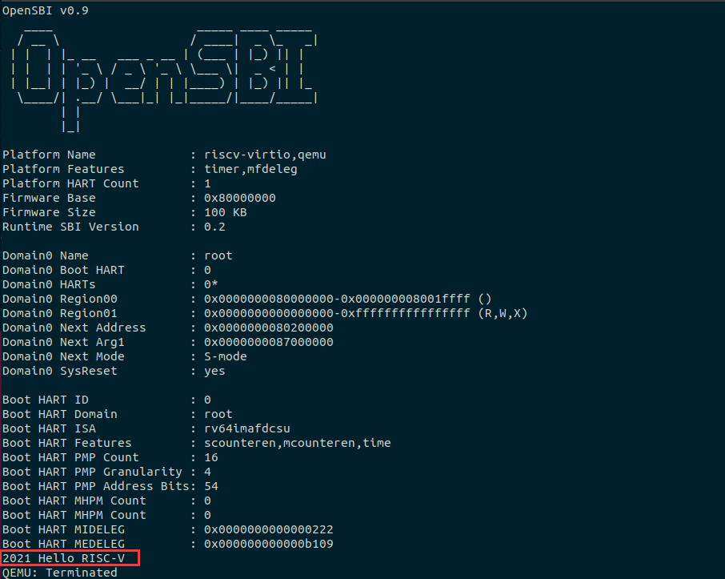
编写defs.h
可以参考已经编写好的csr_write, 逆着编写即可
简单来说，CSR 是 CPU 中的一系列特殊的寄存器，这些寄存器包含CPU 当前的状态和执行机制
以上读取可能涉及到csrr指令, csr_read(csr) 传入需要读取的csr寄存器
以上完成可以make你的内核并在qemu上运行了，显示结果为main.c中start_kernel方法设定的内容（可以输出学号之类的信息）

Slide 22
开启异常处理
修改 arch/riscv/kernel/head.S， 并补全 _start 中的逻辑（_start 代码运行 start_kernel 之前）：
设置 stvec ，将 _traps ( _traps 在实验指导书 4.3 中实现 ) 所表示的地址写入 stvec，这里我们采用 Direct 模式, 而 _traps 则是中断处理入口函数的基地址。
开启时钟中断，将 sie[STIE] 置 1。
设置第一次时钟中断，参考 clock_set_next_event() ( clock_set_next_event() 在 4.5 中介绍 ) 中的逻辑用汇编实现。
开启 S 态下的中断响应， 将 sstatus[SIE] 置 1。

Slide 23
实现上下文切换（trap）
在 arch/riscv/kernel/ 目录下添加 entry.S 文件，补全 _traps 。
保存CPU的寄存器（上下文）到内存中（栈上）。
将 scause 和 sepc 中的值传入异常处理函数 trap_handler ( trap_handler 在 4.4 中介绍 ) ，我们将会在 trap_handler 中实现对异常的处理。
在完成对异常的处理之后， 我们从内存中（栈上）恢复CPU的寄存器（上下文）。
从 trap 中返回。

Slide 24
实现异常处理函数
在 arch/riscv/kernel/ 目录下添加 trap.c 文件。
在 trap.c 中实现异常处理函数 trap_handler(), 其接收的两个参数分别是 scause 和 sepc 两个寄存器中的值。
该函数实现的功能详见实验说明书中的代码注释。

Slide 25
实现时钟中断相关函数
在 arch/riscv/kernel/ 目录下添加 clock.c 文件。
在 clock.c 中实现 get_cycles () : 使用 rdtime 汇编指令获得当前 time 寄存器中的值（关于内联汇编参考 lab1 实验指导书）。
在 clock.c 中实现 clock_set_next_event () : 调用 sbi_ecall，设置下一个时钟中断事件。
相关函数实现的功能详见实验说明书中的代码注释。

Slide 26
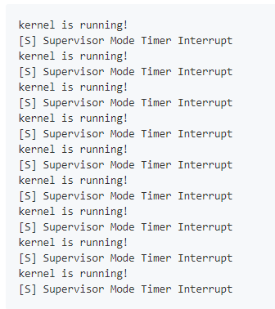
编译及测试
可能需要修改一些Makefile文件，使项目可以编译并运行。
正确实现的输出样例，每次触发时钟中断进行一次输出。（ 仅供参考 ）

Slide 27
实验任务:
请各位同学独立完成作业，任何抄袭行为都将使本次作业判为 0 分。
在 lab0 的基础上，搭建实验代码框架，编写head.S、完善 Makefile 脚本、补充 sbi.c、实现 puts() 和 puti()、并补充修改 defs.h 文件完成内核引导。
进一步修改 vmlinux.lds、head.S、test.c；开启 trap 处理：修改 head.S， 并补全 _start 中的逻辑；实现上下文切换：添加 arch/riscv/kernel/entry.S， 并补全 _traps 中的逻辑。实现 trap 处理函数：添加 trap.c 文件，实现 trap 处理函数 trap_handler()，实现时钟中断相关函数：添加 clock.c 文件，实现 get_cycles() 和 clock_set_next_event()。
同学需要提交 pdf 格式实验报告以及整个工程代码（两者放到压缩包中）。对于工程代码，在提交前请使用 make clean 清除所有构建产物。

